Slide 1
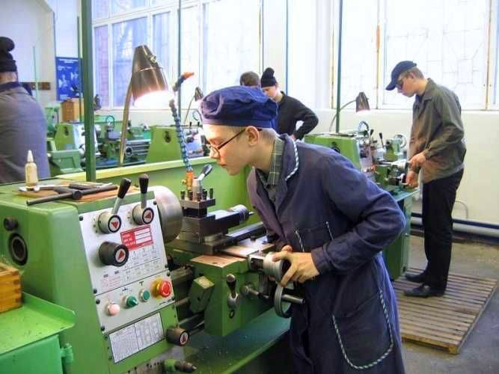
Управление образования администрации города Тулы
СОВЕРШЕНСТВОВАНИЕ КАЧЕСТВА ОБУЧЕНИЯ В УСЛОВИЯХ СОТРУДНИЧЕСТВА ШКОЛ С ПРОФЕССИОНАЛЬНЫМИ ОРГАНИЗАЦИЯМИ
Мастрюкова Светлана Валерьевна, заместитель начальника отдела развития дошкольного, общего и дополнительного образования управления образования администрации города Тулы
Notes:
ПРАВОВЫЕ

Slide 2
СОВЕРШЕНСТВОВАНИЕ КАЧЕСТВА ОБУЧЕНИЯ В УСЛОВИЯХ СОТРУДНИЧЕСТВА ШКОЛ С ПРОФЕССИОНАЛЬНЫМИ ОРГАНИЗАЦИЯМИ
ОСНОВНАЯ ЗАДАЧА ПРОФЕССИОНАЛЬНОЙ ОРИЕНТАЦИИ МОЛОДЕЖИ – формирование профессионального самоопределения молодого человека, соответствующего его индивидуальным особенностям, запросам общества в кадрах, требованиям к современному специалисту

Slide 3
СОВЕРШЕНСТВОВАНИЕ КАЧЕСТВА ОБУЧЕНИЯ В УСЛОВИЯХ СОТРУДНИЧЕСТВА ШКОЛ С ПРОФЕССИОНАЛЬНЫМИ ОРГАНИЗАЦИЯМИ
ПРОФОРИЕНТАЦИОННАЯ РАБОТА
Муниципальная программа профессиональной ориентации и обеспечения адаптации к рынку труда учащихся и выпускников общеобразовательных организаций города Тулы
РАБОТА ПО ПРОФЕССИОНАЛЬНОЙ ОРИЕНТАЦИИ И АДАПТАЦИИ ОБУЧАЮЩИХСЯ - ОДНО ИЗ ПРИОРИТЕТНЫХ НАПРАВЛЕНИЙ ДЕЯТЕЛЬНОСТИ УПРАВЛЕНИЯ Г. ТУЛЫ
Учебные планы образовательных центров, предусматривающие изучение профильных предметов
Цель : создание условий для формирования готовности подростков к социальному, профессиональному
и культурному самоопределению в условиях рыночных отношений с учетом востребованности профессий на рынке труда
Элективные курсы
Предмет «Технология»
Проектно-исследовательская деятельность

Slide 4
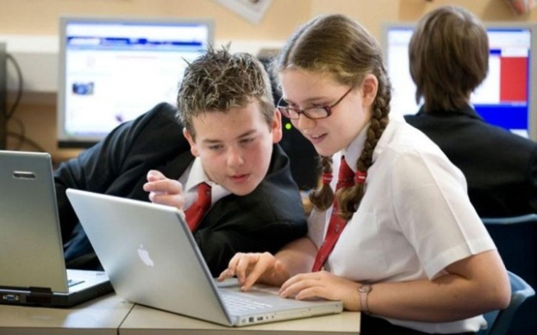
СОВЕРШЕНСТВОВАНИЕ КАЧЕСТВА ОБУЧЕНИЯ В УСЛОВИЯХ СОТРУДНИЧЕСТВА ШКОЛ С ПРОФЕССИОНАЛЬНЫМИ ОРГАНИЗАЦИЯМИ
ПРОФЕССИОНАЛЬНАЯ ОРИЕНТАЦИЯ ШКОЛЬНИКОВ
ФОРМЫ
НАПРАВЛЕНИЯ
………………………
РЕАЛИЗАЦИЯ
………………………
………………………
организационно-методическое сопровождение
информационно-аналитическая деятельность
диагностическая деятельность
мониторинговая деятельность
круглый стол
семинары-практикумы
банк данных по профориентационной работе
консультационная деятельность
учебно-воспитательный процесс
внеурочная и внеклассная работа
работа с родителями, педагогами

Slide 5
СОВЕРШЕНСТВОВАНИЕ КАЧЕСТВА ОБУЧЕНИЯ В УСЛОВИЯХ СОТРУДНИЧЕСТВА ШКОЛ С ПРОФЕССИОНАЛЬНЫМИ ОРГАНИЗАЦИЯМИ
ПРЕДПРОФИЛЬНАЯ ПОДГОТОВКА И ПРОФИЛЬНОЕ ОБУЧЕНИЕ
ПРОФЕССИОНАЛЬНАЯ ДЕЯТЕЛЬНОСТЬ В ЦЕНТРАХ ОБРАЗОВНАНИЯ
информирование и консультирование обучающихся, психолого-педагогическое сопровождение выбора будущей профессии, проведение профессиональных проб и социальных практик на базе колледжей, вузов, предприятий, ознакомление с миром профессий

Slide 6
СОВЕРШЕНСТВОВАНИЕ КАЧЕСТВА ОБУЧЕНИЯ В УСЛОВИЯХ СОТРУДНИЧЕСТВА ШКОЛ С ПРОФЕССИОНАЛЬНЫМИ ОРГАНИЗАЦИЯМИ
ПРЕДПРОФИЛЬНАЯ ПОДГОТОВКА И ПРОФИЛЬНОЕ ОБУЧЕНИЕ

Slide 7
СОВЕРШЕНСТВОВАНИЕ КАЧЕСТВА ОБУЧЕНИЯ В УСЛОВИЯХ СОТРУДНИЧЕСТВА ШКОЛ С ПРОФЕССИОНАЛЬНЫМИ ОРГАНИЗАЦИЯМИ
ПРЕДПРОФИЛЬНАЯ ПОДГОТОВКА И ПРОФИЛЬНОЕ ОБУЧЕНИЕ
Физико-математический профиль
12 центров образования города Тулы: МБОУ ЦО №№ 1, 7, 8, 15, 20, 27, 33, 55, 56, МБОУ «ЦО – гимназия № 1, МАОУ «Лицей № 1», МБОУ – лицей № 2. Это 28 физико-математических классов из 127 профильных.

Slide 8
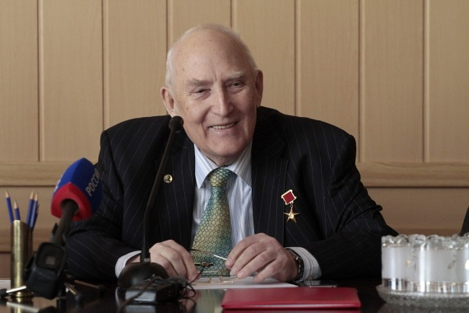
СОВЕРШЕНСТВОВАНИЕ КАЧЕСТВА ОБУЧЕНИЯ В УСЛОВИЯХ СОТРУДНИЧЕСТВА ШКОЛ С ПРОФЕССИОНАЛЬНЫМИ ОРГАНИЗАЦИЯМИ
Инновационные проекты повышения физико-математического и технического образования
Физико-математическая школа им. академика Аркадия Георгиевича Шипунова в МБОУ – лицее № 2 г. Тулы
100 учащихся 10-11 классов на конкурсной основе

Slide 9
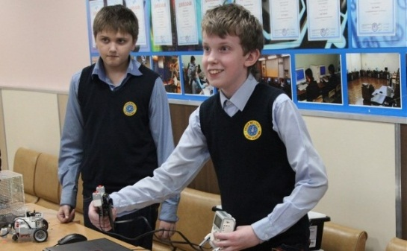
СОВЕРШЕНСТВОВАНИЕ КАЧЕСТВА ОБУЧЕНИЯ В УСЛОВИЯХ СОТРУДНИЧЕСТВА ШКОЛ С ПРОФЕССИОНАЛЬНЫМИ ОРГАНИЗАЦИЯМИ
Правительство Тульской области
Администрация города Тулы
АО «КБП им. академика А.Г. Шипунова»
МБОУ лицей №2 им. Б.А.Слободскова
ТГУ
Физико-математическая школа имени академика Аркадия Георгиевича Шипунова
Отбор обучающихся - на конкурсной основе по результатам ежегодной региональной физико-математической олимпиады
10 класс
60 обучающихся
Сентябрь 2016 года открытие школы
11 класс
40 обучающихся

Slide 10
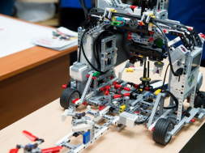
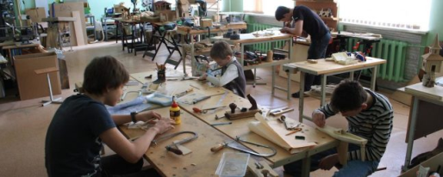
СОВЕРШЕНСТВОВАНИЕ КАЧЕСТВА ОБУЧЕНИЯ В УСЛОВИЯХ СОТРУДНИЧЕСТВА ШКОЛ С ПРОФЕССИОНАЛЬНЫМИ ОРГАНИЗАЦИЯМИ
Первый тульский Кванториум
Образовательные программы
Робоквантум
Аэроквантум
IT-квантум
Наноквантум
Промышленный дизайн
Мини-технопарки
МБОУ «Центр образования №1»
МБОУ «Центр образования №7»
Сентябрь 2016 года открытие мини-технопарков
Обеспечение встречи с новыми знаниями через формы неформального и информального образования, организацию реальных практик

Slide 11
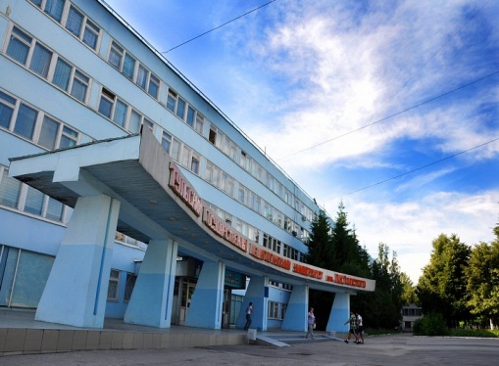
СОВЕРШЕНСТВОВАНИЕ КАЧЕСТВА ОБУЧЕНИЯ В УСЛОВИЯХ СОТРУДНИЧЕСТВА ШКОЛ С ПРОФЕССИОНАЛЬНЫМИ ОРГАНИЗАЦИЯМИ
ФГБОУ ВПО «Тульский государственный университет»
НОУ ВПО Институт законоведения и управления Всероссийской полицейской ассоциации
РЕАЛИЗАЦИЯ ПРОФИЛЬНОГО ОБУЧЕНИЯ
ВЗАИМОДЕЙСТВИЕ С ВУЗАМИ
более 80 %
ФГБОУ ВПО «Тульский государственный педагогический университет имени Л.Н. Толстого»
ФГБОУ ВПО «Российская правовая академия Министерства юстиции Российской Федерации»
образовательных организаций

Slide 12
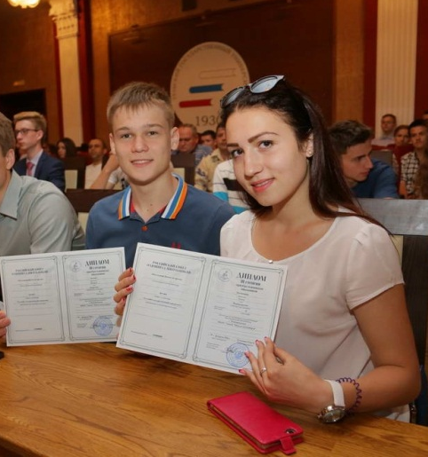
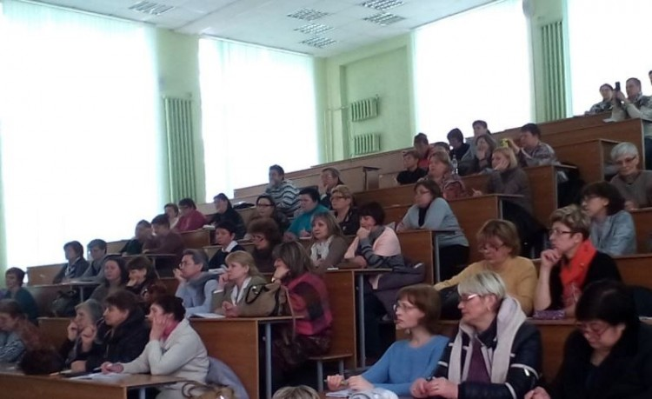
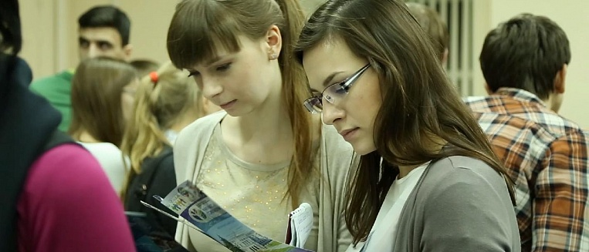
СОВЕРШЕНСТВОВАНИЕ КАЧЕСТВА ОБУЧЕНИЯ В УСЛОВИЯХ СОТРУДНИЧЕСТВА ШКОЛ С ПРОФЕССИОНАЛЬНЫМИ ОРГАНИЗАЦИЯМИ
ЭФФЕКТИВНОЕ ВЗАИМОДЕЙСТВИЕ ОБРАЗОВАТЕЛЬНЫХ ОРГАНИЗАЦИЙ С ВУЗАМИ
Посещение обучающимися «Дней открытых дверей»
Участие в олимпиадах на базе вузов
Профориентационные лектории для школьников и их родителей
Профориентационное и репетиционное тестирование

Slide 13
СОВЕРШЕНСТВОВАНИЕ КАЧЕСТВА ОБУЧЕНИЯ В УСЛОВИЯХ СОТРУДНИЧЕСТВА ШКОЛ С ПРОФЕССИОНАЛЬНЫМИ ОРГАНИЗАЦИЯМИ
ИЗЦ ВПА («Эффективный управленец всегда в цене», «Управление – это искусство создавать таланты»)
Российский экономический университет им. Г.В. Плеханова («День открытых дверей»)
ПРОФОРИЕНТАЦИОННЫЕ МЕРОПРИЯТИЯ
ВЗАИМОДЕЙСТВИЕ С ВУЗАМИ
37
1778
учащихся
ФГБОУ ВПО «Тульский государственный педагогический университет имени Л.Н. Толстого»
и др.
образовательных организаций

Slide 14
СОВЕРШЕНСТВОВАНИЕ КАЧЕСТВА ОБУЧЕНИЯ В УСЛОВИЯХ СОТРУДНИЧЕСТВА ШКОЛ С ПРОФЕССИОНАЛЬНЫМИ ОРГАНИЗАЦИЯМИ
КРУГЛЫЙ СТОЛ
«Вопросы профориентационной работы с обучающими в контексте федеральных государственных образовательных стандартов общего образования»
ОБЛАСТНОЙ СЕМИНАР
«Профессиональная ориентация молодежи Тульской области»
Комитет Тульской области по спорту и молодежной политике
ГОУ ДПО ТО ИРК и ППРО ТО

Slide 15
СОВЕРШЕНСТВОВАНИЕ КАЧЕСТВА ОБУЧЕНИЯ В УСЛОВИЯХ СОТРУДНИЧЕСТВА ШКОЛ С ПРОФЕССИОНАЛЬНЫМИ ОРГАНИЗАЦИЯМИ
Приказ управления образования администрации г. Тулы от 12.10.2012 г. № 751-а «Об утверждении муниципального проекта «PRO профессию».
Приказ управления образования администрации г. Тулы от 03.12.2014 № 1022-а «О реализации муниципального проекта «PRO профессию»
МУНИЦИПАЛЬНЫЙ ПРОЕКТ «PRO ПРОФЕССИЮ»
Департамент образования Тульской области
Управление образования администрации города Тулы
Государственное образовательное учреждение среднего профессионального образования Тульской области «Тульский колледж строительства и отраслевых технологий»
Образовательные организации

Slide 16
СОВЕРШЕНСТВОВАНИЕ КАЧЕСТВА ОБУЧЕНИЯ В УСЛОВИЯХ СОТРУДНИЧЕСТВА ШКОЛ С ПРОФЕССИОНАЛЬНЫМИ ОРГАНИЗАЦИЯМИ
………………………
ОСНОВНАЯ ЦЕЛЬ ПРОЕКТА «PRO ПРОФЕССИЮ»:
………………………
оказать помощь каждому учащемуся школы в обретении желаемого образа своего профессионального будущего
помочь учащимся осознать значимость трудовой деятельности и важность правильного выбора профессии
сотрудничать с общеобразовательными по профессиональной ориентации учащихся
осуществлять пропаганду профессий и специальностей востребованных на региональном рынке труда
вести разработку нормативно-правового и методического обеспечения проекта
подготовить психолого-педагогическое сопровождение выбора школьниками своей профессиональной траектории
разработать программы дополнительного и дополнительного профессионального образования
проводить мониторинг и анализ результатов проекта
Создание условий для формирования готовности подростков к социальному, профессиональному
и культурному самоопределению в условиях рыночных отношений с учетом востребованности профессий на рынке труда

Slide 17
СОВЕРШЕНСТВОВАНИЕ КАЧЕСТВА ОБУЧЕНИЯ В УСЛОВИЯХ СОТРУДНИЧЕСТВА ШКОЛ С ПРОФЕССИОНАЛЬНЫМИ ОРГАНИЗАЦИЯМИ
ПРОЕКТ «PRO ПРОФЕССИЮ»
ЗАДАЧИ
обогатить знания и представления школьников о многообразии профессий и видах профессиональной деятельности
создать условия для приобретения учащимися школ первоначального практического опыта по профессиям и специальностям
создать информационный банк материалов по профессиональной ориентации школьников
активизировать деятельность родителей по профессиональной ориентации школьников
Модернизация профориентационной работы с учащимися общеобразовательных учреждений города Тулы

Slide 18
СОВЕРШЕНСТВОВАНИЕ КАЧЕСТВА ОБУЧЕНИЯ В УСЛОВИЯХ СОТРУДНИЧЕСТВА ШКОЛ С ПРОФЕССИОНАЛЬНЫМИ ОРГАНИЗАЦИЯМИ
ПРОЕКТ «PRO ПРОФЕССИЮ»
ОСНОВНЫЕ НАПРАВЛЕНИЯ ДЕЯТЕЛЬНОСТИ
Информационные уроки «Приходите к нам учиться» и «Основы выбора профессии»
Профильная и предпрофильная подготовка школьников
Семинары и тренинги «Как вести себя на рынке труда», мастер-классы по новым технологиям в разных отраслях экономики
Экскурсии в колледж и на предприятия-партнеры
Кружковая работа
 Дни старшеклассника (Дни открытых дверей)
Психологическое тестирование на выявление профессиональных склонностей и предпочтений
Внеклассные мероприятия профориентационного характера
Организация и проведение городского фестиваля «Путешествие в мир профессий»

Slide 19
СОВЕРШЕНСТВОВАНИЕ КАЧЕСТВА ОБУЧЕНИЯ В УСЛОВИЯХ СОТРУДНИЧЕСТВА ШКОЛ С ПРОФЕССИОНАЛЬНЫМИ ОРГАНИЗАЦИЯМИ
АНКЕТИРОВАНИЕ ОБУЧАЮЩИХСЯ 9-Х КЛАССОВ ПО ВОПРОСАМ ПРОФЕССИОНАЛЬНОГО САМООПРЕДЕЛЕНИЯ
ФЕВРАЛЬ 2015 ГОДА
УЧАСТНИКИ
2177 обучающихся
из 59 образовательных организаций
24,7 % школьников
планируют обучение в ССУЗах

Slide 20
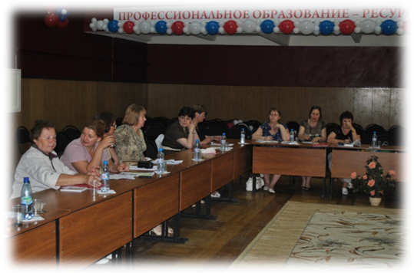
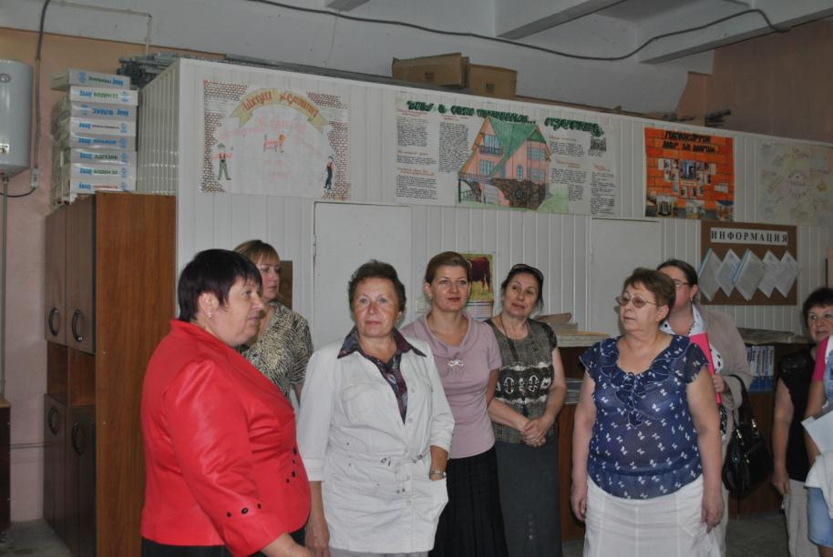
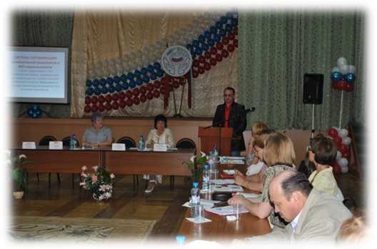
СОВЕРШЕНСТВОВАНИЕ КАЧЕСТВА ОБУЧЕНИЯ В УСЛОВИЯХ СОТРУДНИЧЕСТВА ШКОЛ С ПРОФЕССИОНАЛЬНЫМИ ОРГАНИЗАЦИЯМИ
КРУГЛЫЙ СТОЛ
«Инновационные формы работы
по профессиональной ориентации школьников»
СОВЕЩАНИЕ
«Кадры для легкой промышленности – проблемы и решение»
87 участников из 33 ОО
май 2012 года
ноябрь 2014 года

Slide 21
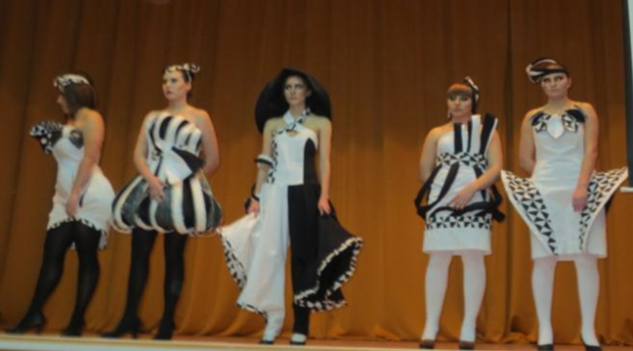
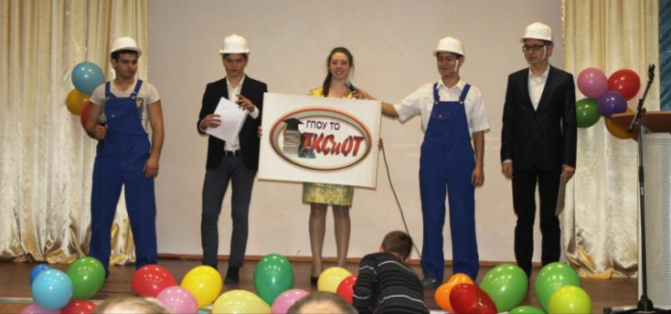
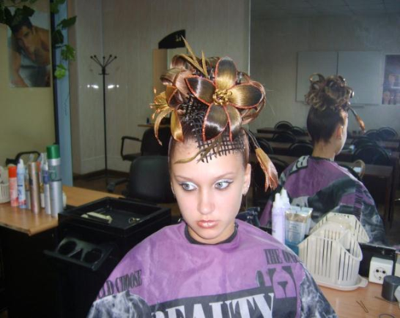
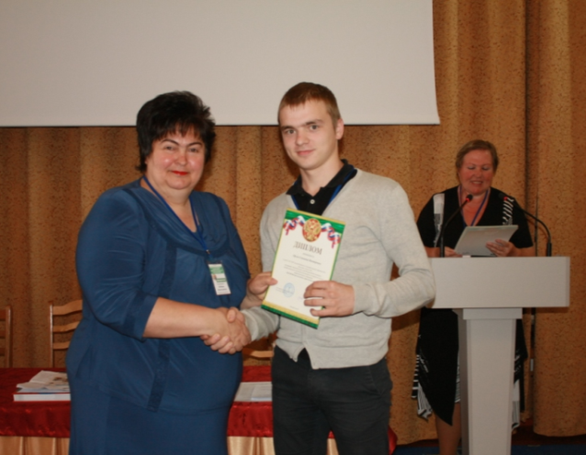
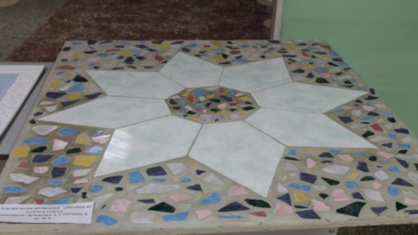
СОВЕРШЕНСТВОВАНИЕ КАЧЕСТВА ОБУЧЕНИЯ В УСЛОВИЯХ СОТРУДНИЧЕСТВА ШКОЛ С ПРОФЕССИОНАЛЬНЫМИ ОРГАНИЗАЦИЯМИ
Участие в открытии региональных этапов
Всероссийской олимпиады профессионального мастерства
Знакомство с работами студентов колледжа
63 обучающихся ОО города
2015 , 2016 год

Slide 22
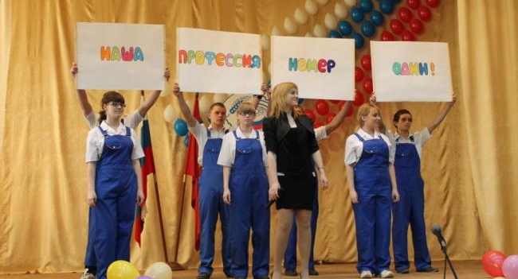
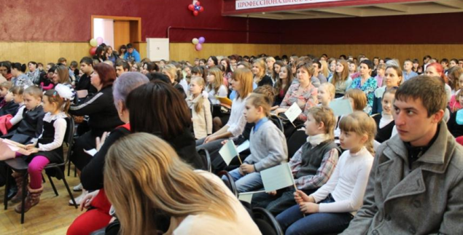
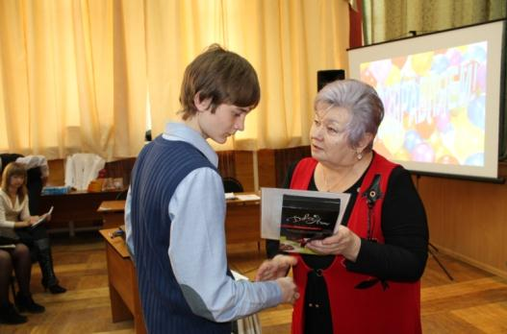
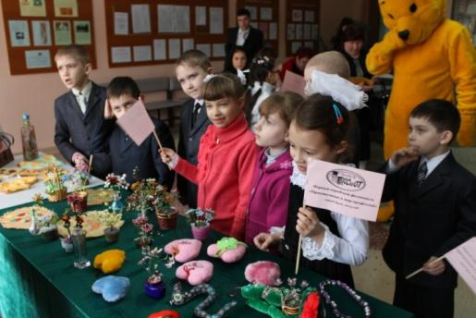
СОВЕРШЕНСТВОВАНИЕ КАЧЕСТВА ОБУЧЕНИЯ В УСЛОВИЯХ СОТРУДНИЧЕСТВА ШКОЛ С ПРОФЕССИОНАЛЬНЫМИ ОРГАНИЗАЦИЯМИ
II городской фестиваль-конкурс «Путешествие в мир профессий»
I городской фестиваль-конкурс «Путешествие в мир профессий»
Конкурс «Проектируем зимний сад для колледжа»
апрель 2014 года
апрель 2013 года

Slide 23
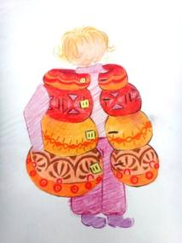
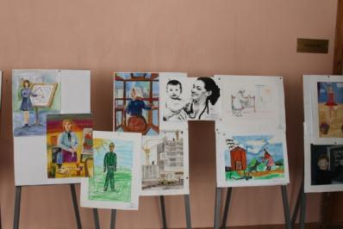
СОВЕРШЕНСТВОВАНИЕ КАЧЕСТВА ОБУЧЕНИЯ В УСЛОВИЯХ СОТРУДНИЧЕСТВА ШКОЛ С ПРОФЕССИОНАЛЬНЫМИ ОРГАНИЗАЦИЯМИ
III ГОРОДСКОЙ ФЕСТИВАЛЬ-КОНКУРС «ПУТЕШЕСТВИЕ В МИР ПРОФЕССИЙ»
………………………
………………………
………………………
Конкурс дизайн-проектов
«Шьем для вас, малыши...»
Конкурс проектов
«Мир профессий»
Конкурс авторских
плакатов «Калейдоскоп профессий»

Slide 24
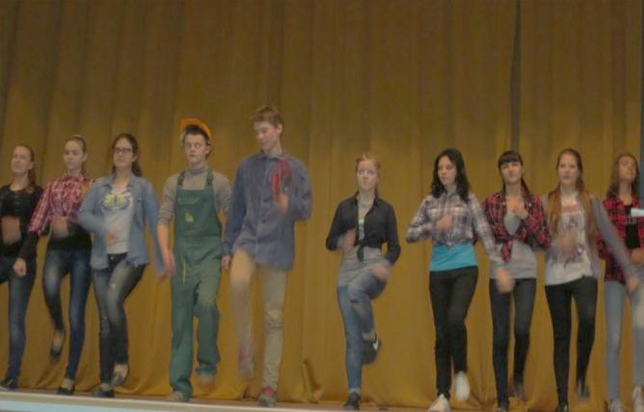
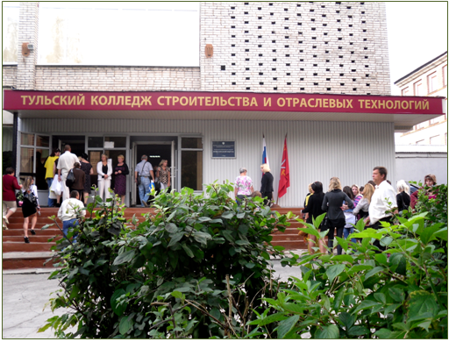
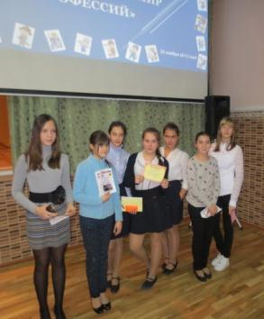
СОВЕРШЕНСТВОВАНИЕ КАЧЕСТВА ОБУЧЕНИЯ В УСЛОВИЯХ СОТРУДНИЧЕСТВА ШКОЛ С ПРОФЕССИОНАЛЬНЫМИ ОРГАНИЗАЦИЯМИ
Дни открытых дверей в ГПОУ СПО ТО
«Тульский колледж строительства и отраслевых технологий»
IV Городской фестиваль «Путешествие в мир профессий»
410 учащихся из 40 образовательных организаций
Конкурс «Театрализованное представление профессии»
ноябрь 2015 года
670 обучающихся 9-11 классов

Slide 25
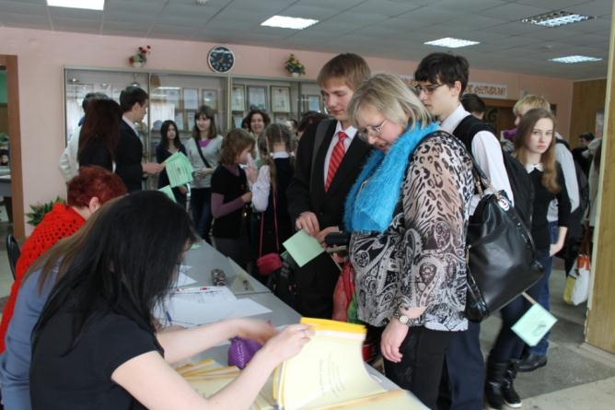
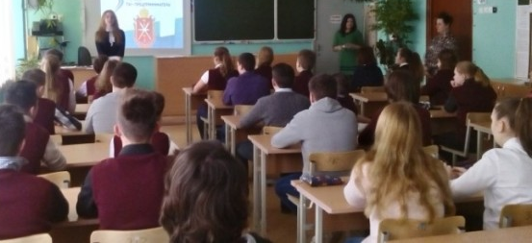
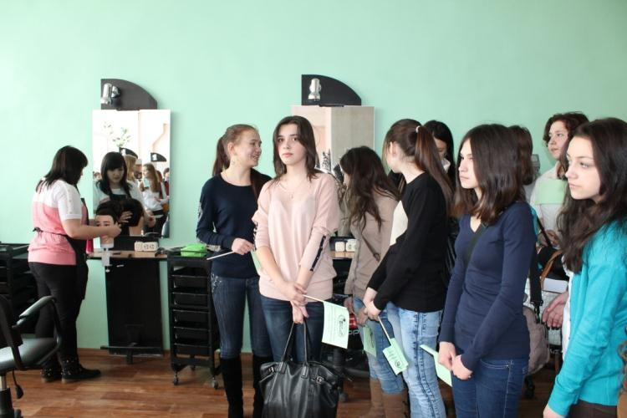
СОВЕРШЕНСТВОВАНИЕ КАЧЕСТВА ОБУЧЕНИЯ В УСЛОВИЯХ СОТРУДНИЧЕСТВА ШКОЛ С ПРОФЕССИОНАЛЬНЫМИ ОРГАНИЗАЦИЯМИ
Единый классный час «Мир профессий»
в образовательных организациях
С 2013 по 2015 г. 334 учащихся поступили на обучение в Тульский колледж строительства и отраслевых технологий
Организация экскурсий в колледж для старшеклассников

Slide 26
СОВЕРШЕНСТВОВАНИЕ КАЧЕСТВА ОБУЧЕНИЯ В УСЛОВИЯХ СОТРУДНИЧЕСТВА ШКОЛ С ПРОФЕССИОНАЛЬНЫМИ ОРГАНИЗАЦИЯМИ
РЕГИОНАЛЬНЫЙ ПРОЕКТ «ГДЕ РОДИЛСЯ – ТАМ И ПРИГОДИЛСЯ»
Управление образования администрации города Тулы
Муниципальное казённое учреждение «Центр обеспечения деятельности системы образования г. Тулы»
Тульская областная общественная организация «Центр содействия развитию местного самоуправления»
Образовательные организации МБОУ ЦО №№ 6, 7, 9, 10, 17, 39, 40

